Slide 1
Kể tên một số vật thể xung quanh ta

Slide 2




Tất cả các vật thể đều được tạo nên từ chất
Mỗi chất đều được cấu tạo nên từ những hạt vô cùng bé. Những hạt đó là gì?

Slide 3
NGUYÊN TỬ. SƠ LƯỢC VỀ BẢNG TUẦN HOÀN CÁC NGUYÊN TỐ HOÁ HỌC
Chương I

Slide 4
NGUYÊN TỬ
Bài 2

Slide 5
Nhiệm vụ học tập 1
Cá nhân theo dõi đoạn băng hình và trả lời câu hỏi.
Theo các quan điểm ban đầu thì nguyên tử là gì?

Slide 6

Bài 2
NGUYÊN TỬ
1. Quan niệm ban đầu về nguyên tử
- Theo Đê-mô-crit (Democritus): Nguyên tử là những hạt rất nhỏ cấu tạo nên chất, không thể phân chia được nữa.
- Theo Đan-tơn (Dalton): Các đơn vị chất tối thiểu (nguyên tử) kết hợp vừa đủ với nhau theo các lượng xác định trong phản ứng hoá học".

Slide 7
02
Mô hình nguyên tử của Rơ-dơ-pho - Bo

Slide 8
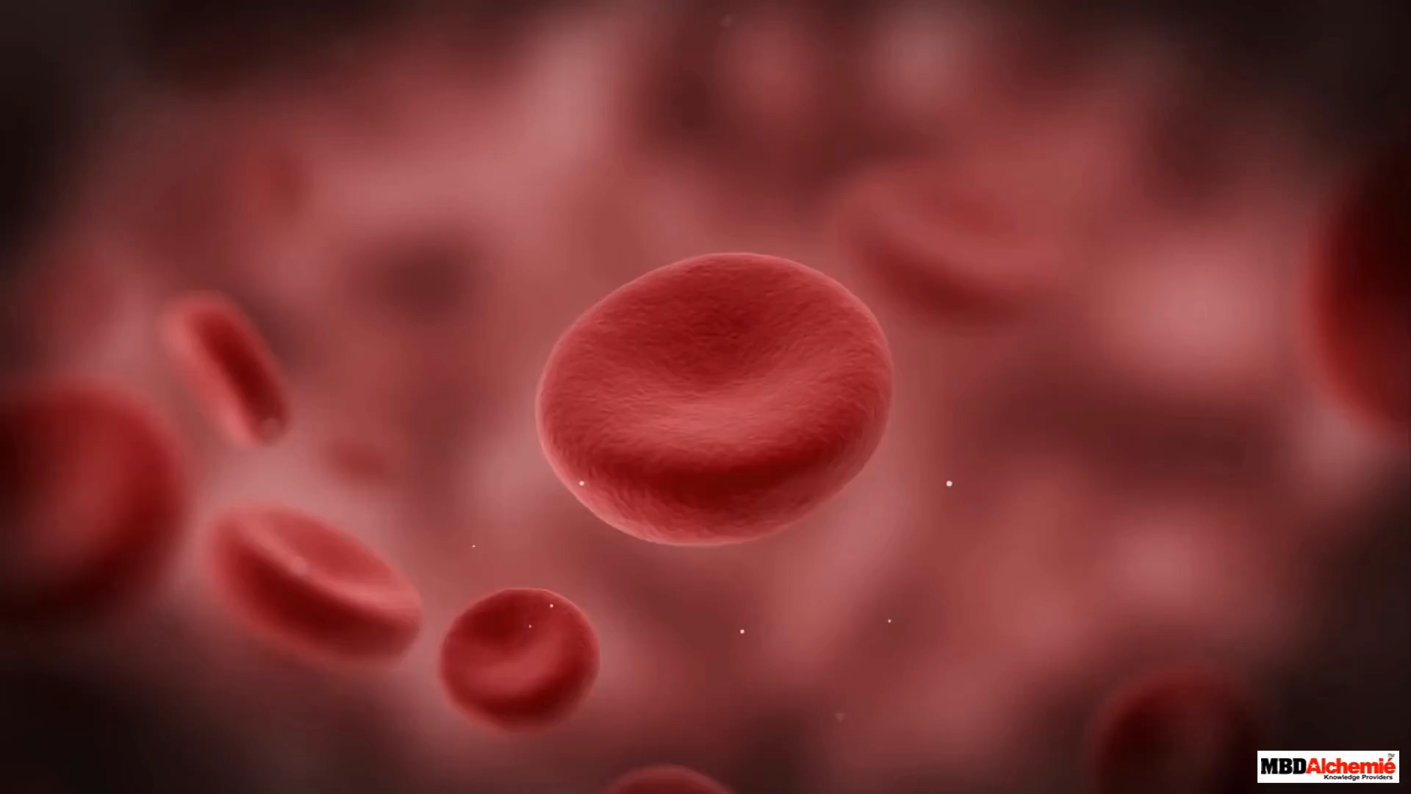

Slide 9

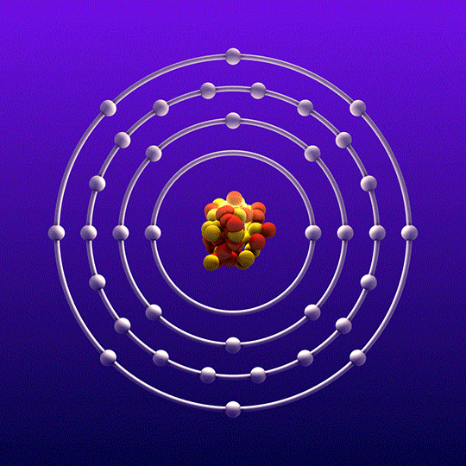
Nhiệm vụ học tập 3 – Thời gian: 90 giây
Học sinh thảo luận nhóm đôi hoàn thành phiếu học tập.
Câu hỏi: Hoàn thành nội dung dưới đây
- Theo Rơdơpho: Nguyên tử có cấu tạo (1) ……….
(2)……………….. mang điện tích dương nằm ở tâm và các electron mang (3)……………………...chuyển động xung quanh hạt nhân như các hành tinh quay quanh mặt trời.
- Theo Bo: các electron chuyển động xung quanh hạt nhân theo (4)…………………khác nhau. Các electron ở lớp trong cùng bị hạt nhân hút mạnh nhất và chứa tối đa (5)…..electron. Các lớp electron khác chứa tối đa 8 eletron hoặc nhiều hơn bị hạt nhân hút yếu hơn.
-
+
-
-

Slide 10
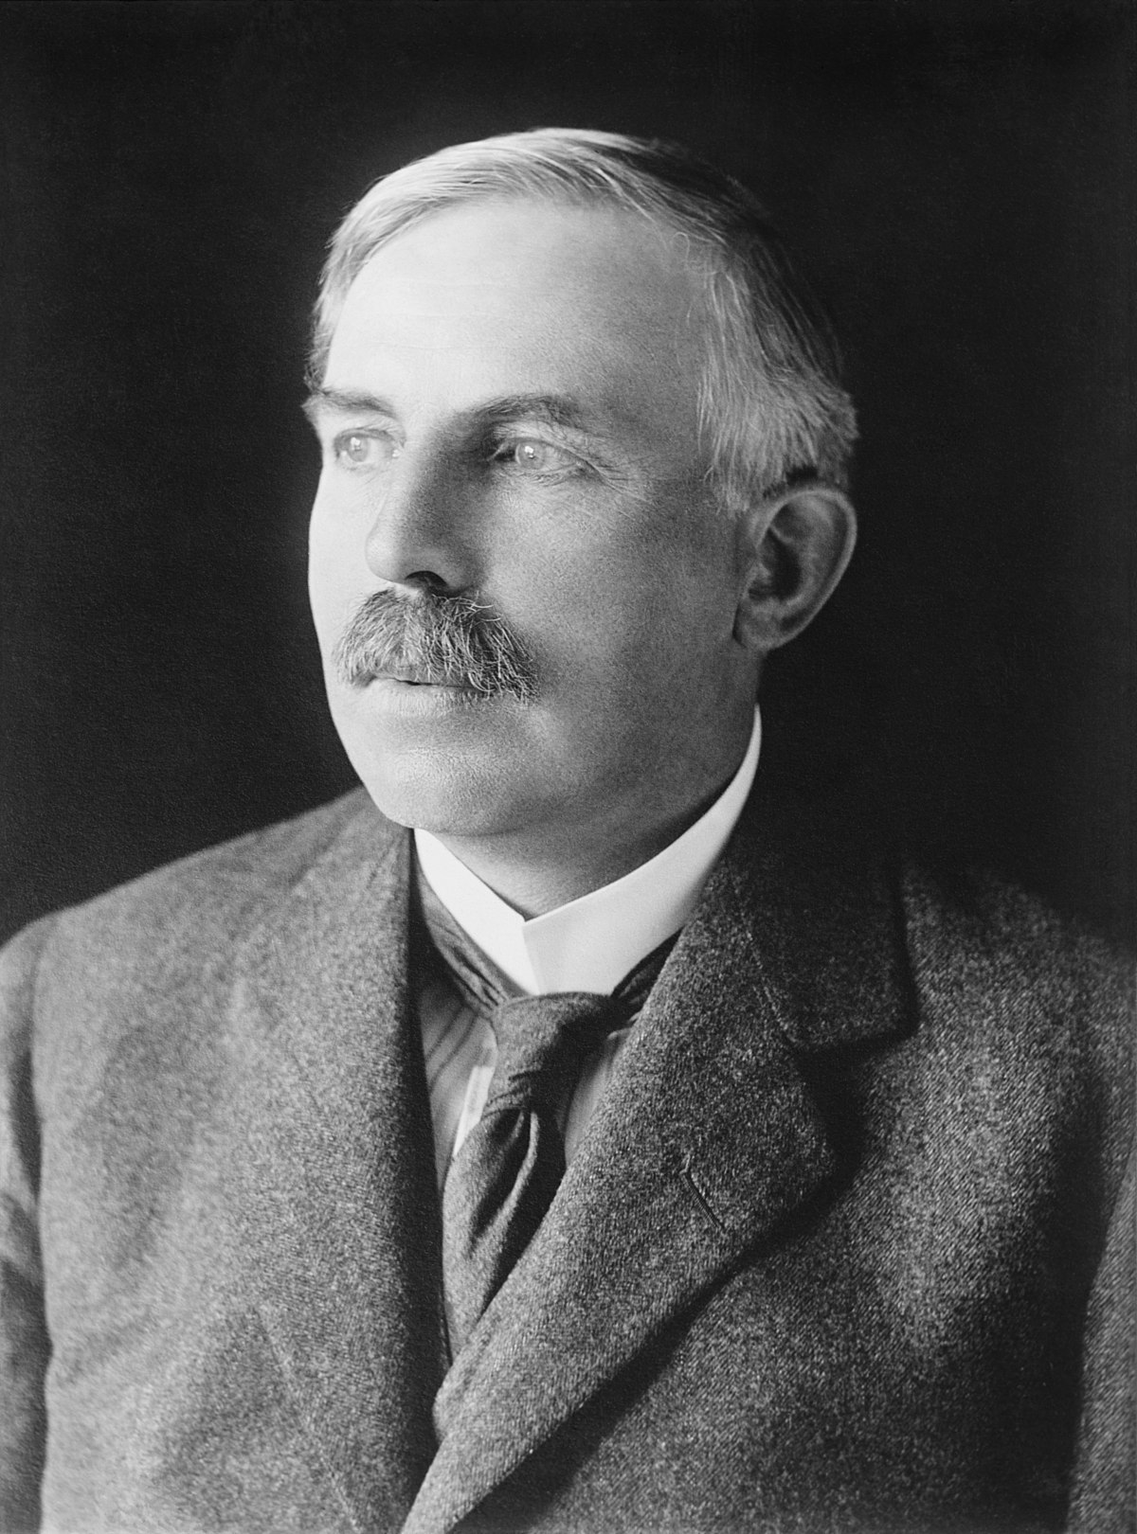
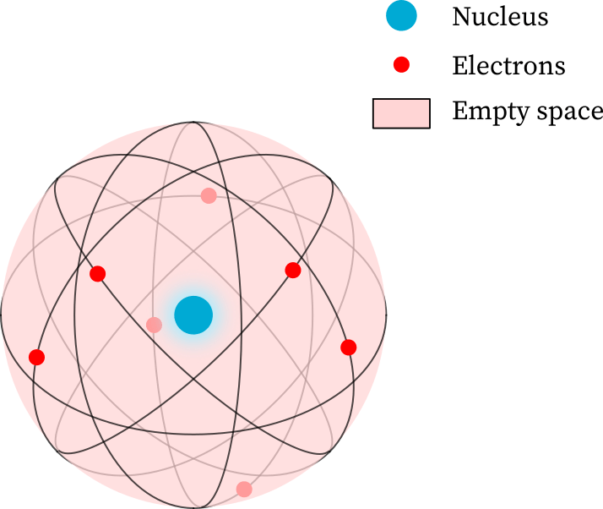
Rơ-dơ-pho
E. Rutherford (1871 – 1937)
Hãy cho biết các thành phần cấu tạo nên nguyên tử.

Slide 11
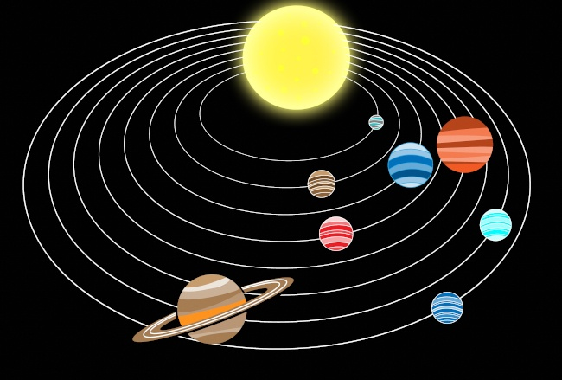

Slide 12

Bài 2
NGUYÊN TỬ
2. Mô hình nguyên tử của Rơ-dơ-pho - Bo
* Mô hình nguyên tử của Rơ-dơ-pho
- Nguyên tử có cấu tạo rỗng.
- Cấu tạo nguyên tử:
+ Hạt nhân ở tâm mang điện tích dương;
+ Electron ở lớp vỏ mang điện tích âm;
+ Electron chuyển động xung quanh hạt nhân như các hành tinh quay quanh Mặt Trời.

Slide 13
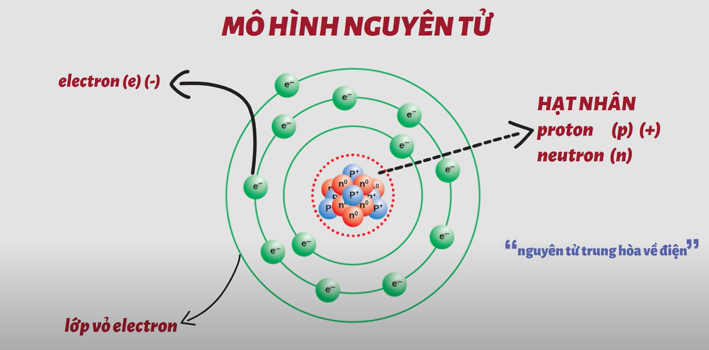

Slide 14
Bài 2
NGUYÊN TỬ
2. Mô hình nguyên tử của Rơ-dơ-pho - Bo
* Mô hình nguyên tử của Bo: Các electron chuyển động xung quanh hạt nhân theo từng lớp khác nhau:
+ Lớp trong cùng có 2 electron, bị hạt nhân hút mạnh nhất.
+ Các lớp khác chứa tối đa 8 electron hoặc nhiều hơn, bị hạt nhân hút yếu hơn.

Slide 15
Mô tả cấu tạo nguyên tử hydrogen và nguyên tử carbon
Nguyên tử carbon
Nguyên tử hydrogen
Nêu đặc điểm cấu tạo của các nguyên tử ?

Slide 16
Nguyên tử carbon có hạt nhân ở tâm nguyên tử và hai lớp electron: lớp electron thứ nhất có 2 electron và lớp electron thứ hai có 4 electron
Nguyên tử carbon

Slide 17
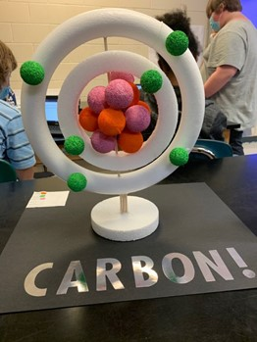
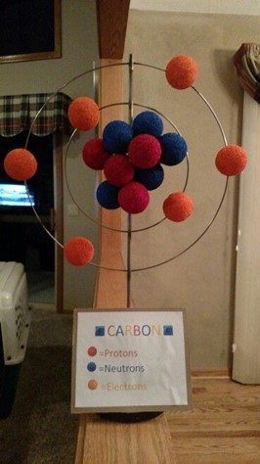
Một số mô hình nguyên tử carbon

Slide 18

LUYỆN TẬP
(Cá nhân làm vào vở 3 câu hỏi)
Câu 1: Phát biểu nào sau đây không đúng mô tả nguyên tử của Rơdơpho – Bo?
A. Nguyên tử có cấu tạo rỗng, gồm hạt nhân ở tâm và các e ở vỏ nguyên tử.
B. Nguyên tử có cấu tạo đặc khít, gồm hạt nhân và các e.
C. e chuyển động xung quanh hạt nhân theo quỹ đạo xác định tạo thành các lớp e.
D. Hạt nhân nguyên tử mang điện tích dương, e mang điện tích âm.
B

Slide 19
Câu 2: Chọn mô hình nguyên tử đúng theo Rơdơpho – Bo
-
-
+
-
+
-
-
-
-
-
-
-
+
+
-
-
-
-
-
-
-
-
A.
B.
C.
D.
C
:Hạt nhân
: Electron (e)

Slide 20
Câu 3: Vẽ cấu tạo nguyên tử của Oxygen theo Ro-dơ-pho – Bo biết nguyên tử Oxygen có 8e và 2 lớp e.
: Hạt nhân
: Electron (e)

Slide 21
03
Cấu tạo nguyên tử
3

Slide 22
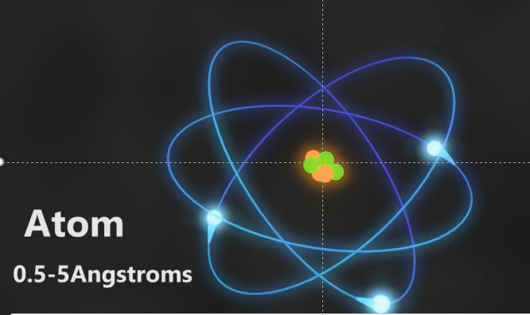
Kích thước của nguyên tử
10,000,000,000Angtroms = 1 meter

Slide 23
Nguyên tử có kích thước vô cùng nhỏ, chỉ khoảng một phần mười tỉ mét. Kích thước của hạt nhân bằng khoảng một phần mười ngàn kích thước của nguyên tử

Slide 24
Hoạt động cặp đôi
Bàn 1, 3, 5…
Qua sát hình 2.4 và cho biết
1. Hạt nhân nguyên tử được cấu tạo gồm một hay nhiều hạt? Các hạt đó thuộc cùng một loại hay nhiều loại hạt?
2. Số đơn vị điện tích hạt nhân của Helium bằng bao nhiêu?
Electron
+
Proton
+
+
Neutron
Mô hình nguyên tử Helium

Slide 25
Hoạt động cặp đôi
Bàn 2, 4, 6…
Quan sát hình 2.6 và cho biết
1. Thứ tự sắp xếp các electron ở vỏ của nguyên tử chlorine.
2. Số electron trên từng lớp ở vỏ nguyên tử chlorine
+17
Sơ đồ các lớp electron của nguyên tử chlorine

Slide 26
Qua sát hình 2.4 và cho biết
1. Hạt nhân nguyên tử được cấu tạo gồm một hay nhiều hạt? Các hạt đó thuộc cùng một loại hay nhiều loại hạt?
2. Số đơn vị điện tích hạt nhân của Helium bằng bao nhiêu?
1. Hạt nhân nguyên tử được cấu tạo gồm nhiều hạt. Các hạt đó thuộc 2 loại hạt là proton và neutron
2. Số đơn vị điện tích hạt nhân của Helium bằng 2
Electron
+
Proton
+
+
Neutron
Mô hình nguyên tử Helium

Slide 27
Quan sát hình 2.6 và cho biết
1. Thứ tự sắp xếp các electron ở vỏ của nguyên tử chlorine.
2. Số electron trên từng lớp ở vỏ nguyên tử chlorine
Sơ đồ các lớp electron của nguyên tử chlorine
+17
1. Các electron ở vỏ của nguyên tử chlorine sắp xếp lần lượt từ trong ra phía ngoài xa hạt nhân hơn.
2. Số electron trên từng lớp ở vỏ nguyên tử chlorine là:
Lớp thứ nhất có :2e ( electron )
Lớp thứ hai có : 8 e ( electron )
Lớp thứ ba có : 7 e ( electron )(lớp ngoài cùng)

Slide 28
Bài 2
NGUYÊN TỬ
3. Cấu tạo nguyên tử
a. Hạt nhân nguyên tử
- Hạt nhân gồm 2 loại hạt là proton(p) mang điện tích dương và neutron( n) không mang điện.
Vd: Hạt nhân nguyên tử Helium gồm 2p và 2n
- Mỗi hạt proton mang 1 đơn vị điện tích dương, kí hiệu +1.
- Tổng số điện tích (kí hiệu Z) bằng tổng số hạt proton.

Slide 29
Bài 2
NGUYÊN TỬ
3. Cấu tạo nguyên tử
b. Vỏ nguyên tử
- Vỏ nguyên tử được tạo nên bởi các electron (e) . Mỗi e mang 1 đơn vị điện tích âm, kí hiệu -1.
- Các e sắp xếp thành từng lớp từ trong ra ngoài cho đến hết. Lớp thứ 1 có tối đa 2e, lớp thứ hai có tối đa 8e hoặc nhiều hơn
- Các e lớp ngoài cùng quyết định tính chất hóa học của chất.

Slide 30
Hoạt động nhóm
+6
+7
+8
Mô hình nguyên tử carbon
Mô hình nguyên tử nitrogen
Mô hình nguyên tử oxygen
Nguyên tử | Số p trong hạt nhân | Số e trong vỏ nguyên tử | Số lớp e | Số e ở lớp e ngoài cùng
Carbon | ? | ? | ? | ?
Oxygen | ? | ? | ? | ?
Nitrogen | ? | ? | ? | ?

Slide 31
+6
+7
+8
Hoạt động nhóm
Mô hình nguyên tử carbon
Mô hình nguyên tử nitrogen
Mô hình nguyên tử oxygen
Nguyên tử | Số p trong hạt nhân | Số e trong vỏ nguyên tử | Số lớp e | Số e ở lớp e ngoài cùng
Carbon
Nitrogen
Oxygen
6
6
2
4
7
7
2
5
8
8
2
6

Slide 32
+6
+7
+8
Mô hình nguyên tử carbon
Mô hình nguyên tử nitrogen
Mô hình nguyên tử oxygen
1. So sánh số electron trên từng lớp electron tương ứng trong các nguyên tử trên.

Slide 33
+6
+7
+8
Mô hình nguyên tử carbon
Mô hình nguyên tử nitrogen
Mô hình nguyên tử oxygen
2. Số electron ở lớp electron lớp ngoài cùng của vỏ mỗi nguyên tử trên đã được điền tối đa chưa? Cần thêm bao nhiêu electron để lớp electron lớp ngoài cùng của mỗi nguyên tử trên có số electron tối đa?

Slide 34
Bài 2
NGUYÊN TỬ
3. Cấu tạo nguyên tử
→ Nguyên tử là hạt vô cùng nhỏ gồm hạt nhân mang điện tích dương và vỏ mang điện tích âm. Nguyên tử trung hòa về điện nên tổng số p = tổng số e

Slide 35
04.
Khối lượng nguyên tử

Slide 36
Khối lượng nguyên tử
Có đơn vị là amu (atomic mass unit)
Bằng tổng khối lượng của các hạt proton, neutron, electron

Slide 37
Nghiên cứu sách giáo khoa trả lời
1. Vì sao khối lượng hạt nhân nguyên tử có thể coi là khối lượng của nguyên tử
2. Hãy so sánh khối lượng của nguyên tử nhôm (13p, 14n) và nguyên tử đồng (29p, 36n)

Slide 38
Vì sao khối lượng hạt nhân nguyên tử có thể coi là khối lượng của nguyên tử
Vì khối lượng mỗi hạt proton hoặc neutron ở hạt nhân lớn hơn khối lượng mỗi hạt electron ở vỏ nguyên tử hang nghìn lần

Slide 39
Mỗi proton có khối lượng xấp xỉ bằng khối lượng mỗi neutron và bằng 1amu. Do vậy, khối lượng nguyên tử nhôm (xấp xỉ bằng 27 amu), nhỏ hơn khối lượng nguyên tử đồng (xấp xỉ bằng 65 amu)
Hãy so sánh khối lượng của nguyên tử nhôm (13p, 14n) và nguyên tử đồng (29p, 36n)

Slide 40
Bài 2
NGUYÊN TỬ
4. Khối lượng nguyên tử
Khối lượng nguyên tử = Khối lượng hạt nhân = Tổng số p + tổng số n ( aum)

Slide 41
LUYỆN TẬP
Thảo luận theo nhóm hoàn thành các bài tập trong phiếu học tập

Slide 42
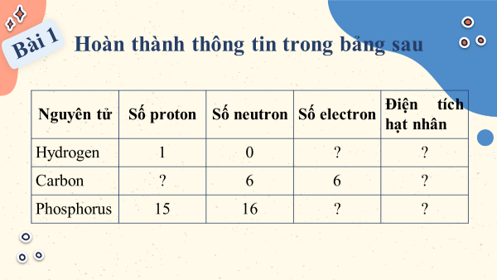
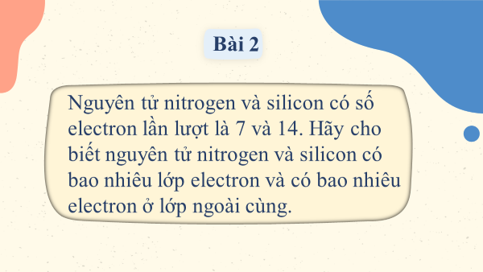
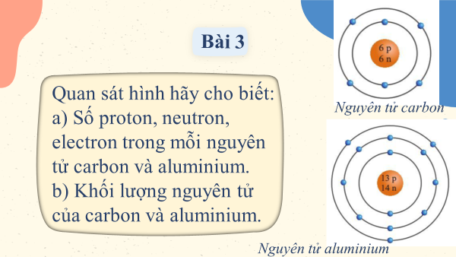
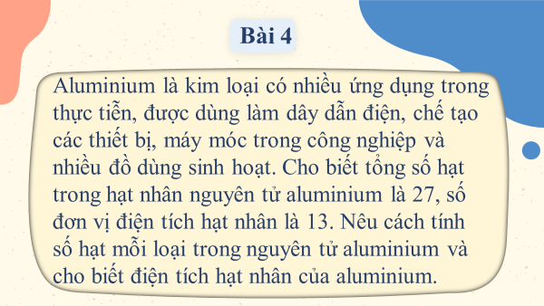
Notes:
Bấm vào từng bài tập để chuyển đến đáp án (khi trình chiếu)

Slide 43
Hoàn thành thông tin trong bảng sau
Bài 1
Nguyên tử | Số proton | Số neutron | Số electron | Điện tích hạt nhân
Hydrogen | 1 | 0
Carbon |  | 6 | 6
Phosphorus | 15 | 16
(p,n)
H(1,O)
1
+1
C(1,6)
6
+6
P(15,16)
15
+15
Notes:
Bấm vào ngôi nhà để quay lại slide 4 bài tập (khi trình chiếu)

Slide 44
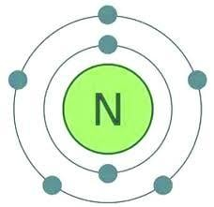
Bài 2
Nguyên tử nitrogen và silicon có số electron lần lượt là 7 và 14. Hãy cho biết nguyên tử nitrogen và silicon có bao nhiêu lớp electron và có bao nhiêu electron ở lớp ngoài cùng.
- Đối với nguyên tử nitrogen có 7 e được sắp xếp vào 2 lớp.
+ Lớp thứ nhất có 2 electron.
+ Lớp thứ 2 có 5 electron.
⇒ Nguyên tử nitrogen có 5 electron ở lớp ngoài cùng.

Slide 45
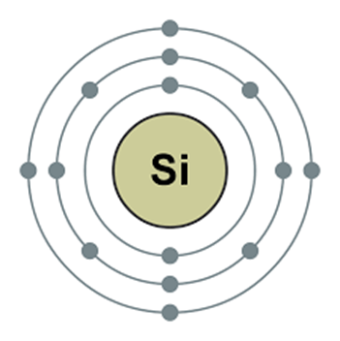

Bài 2
Nguyên tử nitrogen và silicon có số electron lần lượt là 7 và 14. Hãy cho biết nguyên tử nitrogen và silicon có bao nhiêu lớp electron và có bao nhiêu electron ở lớp ngoài cùng.
Đối với nguyên tử silicon có 14 e được sắp xếp vào 3 lớp.
+ Lớp thứ nhất có 2 electron.
+ Lớp thứ hai có 8 electron.
+ Lớp thứ ba có 4 electron.
⇒ Nguyên tử silicon có 4 electron lớp ngoài cùng.

Slide 46
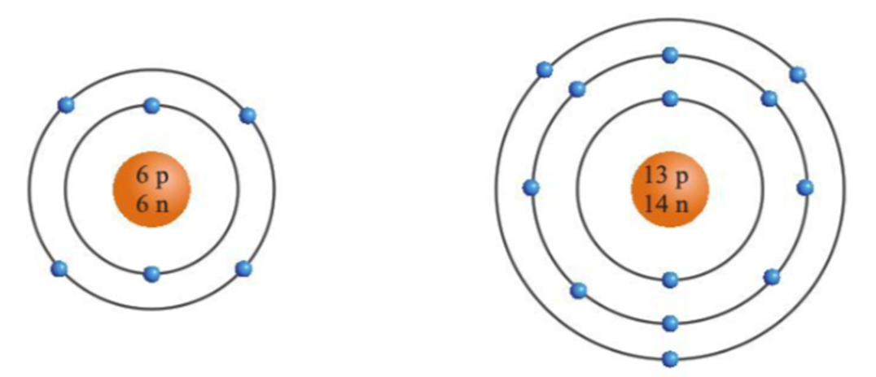
Bài 3
Quan sát hình hãy cho biết:
a) Số proton, neutron, electron trong mỗi nguyên tử carbon và aluminium.
b) Khối lượng nguyên tử của carbon và aluminium.
Nguyên tử carbon
b. Trong nguyên tử carbon có 6 proton; 6 neutron nên khối lượng của một nguyên tử carbon là: 6.1 + 6.1 = 12 (amu)
a. Trong nguyên tử carbon có 6 proton; 6 neutron; 6 electron.

Slide 47
Bài 3
Quan sát hình hãy cho biết:
a) Số proton, neutron, electron trong mỗi nguyên tử carbon và aluminium.
b) Khối lượng nguyên tử của carbon và aluminium.
Nguyên tử aluminium
a. Trong nguyên tử aluminium có 13 proton; 14 neutron; 13 electron.
b. Trong nguyên tử aluminium có 13 proton; 14 neutron nên khối lượng của một nguyên tử aluminium là: 13.1 + 14.1 = 27 (amu)

Slide 48
Bài 4
Aluminium là kim loại có nhiều ứng dụng trong thực tiễn, được dùng làm dây dẫn điện, chế tạo các thiết bị, máy móc trong công nghiệp và nhiều đồ dùng sinh hoạt. Cho biết tổng số hạt trong hạt nhân nguyên tử aluminium là 27, số đơn vị điện tích hạt nhân là 13. Nêu cách tính số hạt mỗi loại trong nguyên tử aluminium và cho biết điện tích hạt nhân của aluminium.
Số đơn vị điện tích hạt nhân = Số proton = Số electron = 13
Số hạt trong hạt nhân nguyên tử = số proton + số neutron
⇒ 27 = 13 + số neutron
⇒ số neutron = 27 - 13 = 14.
Aluminium có 13 proton ⇒ Điện tích hạt nhân của aluminium: +13.

Slide 49
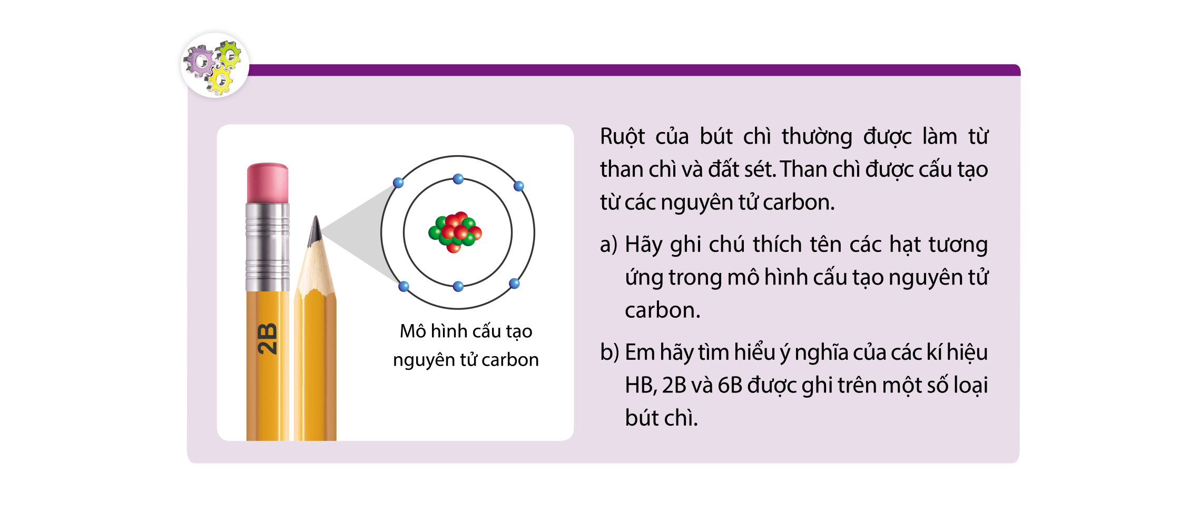
VẬN DỤNG

Slide 50
Ghi chú tên các hạt tương ứng trong
mô hình nguyên tử carbon
Electron
Neutron
Proton

Slide 51
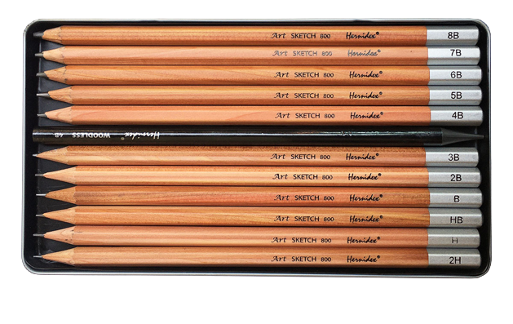
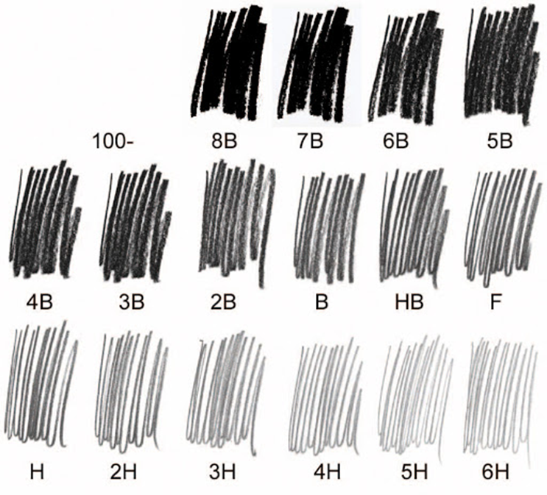
Ý nghĩa của các kí hiệu HB, 2B và 6B được ghi trên một số loại bút chì

Slide 52
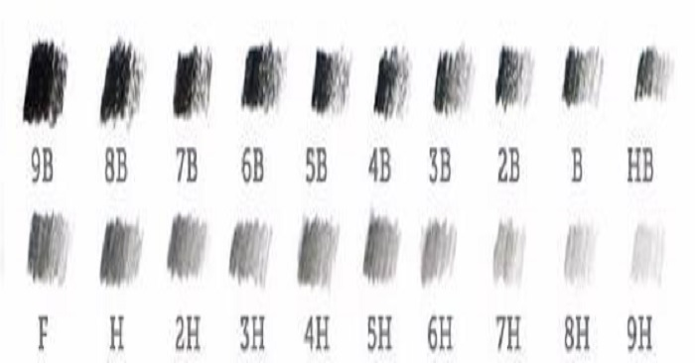
H là viết tắt của Hard (cứng)
B viết tắt cho từ Black (màu đen)
F là Fine có thể gọt rất nhọn mà không làm gãy đầu chì (loại bút này rất hiếm gặp).

Slide 53
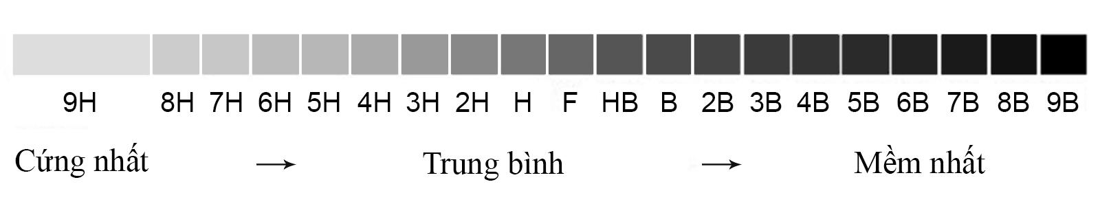
Các bút chì black (B) là màu đen đậm nhất tỉ lệ nghịch với độ cứng, độ cứng càng nhiều thì độ đen càng ít đi.

